Slide 1
Krevní buňky
A. Žákovská

Slide 2
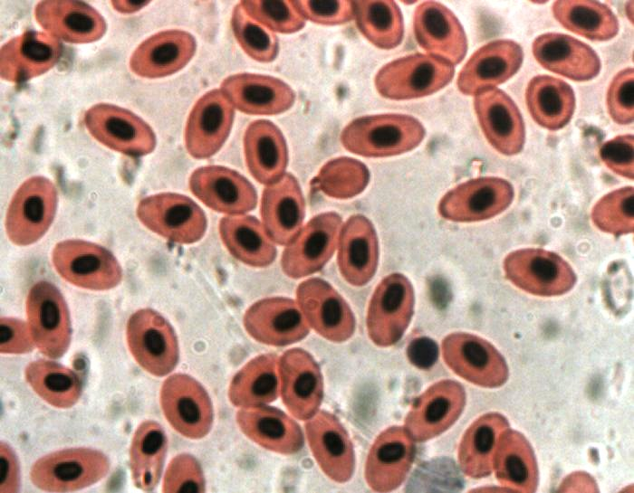
Krevní roztěr ryby (zdroj: Internet)

Slide 3
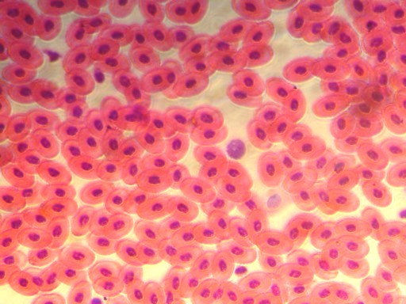
Krevní roztěr žáby (zdroj: Internet)

Slide 4
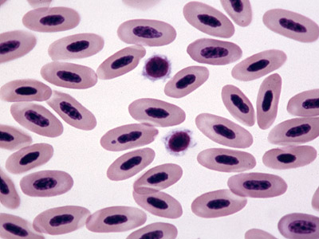
Krevní roztěr ptáka (zdroj: Internet)

Slide 5
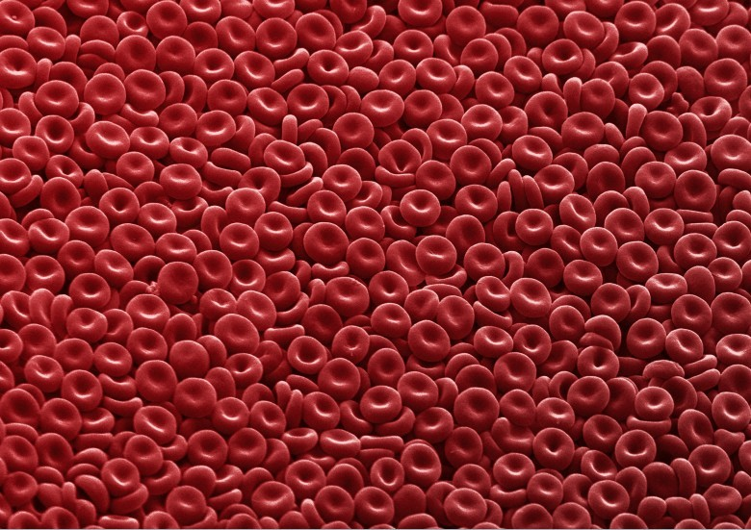
Krevní roztěr savce – lidská krev (zdroj: Internet)

Slide 6
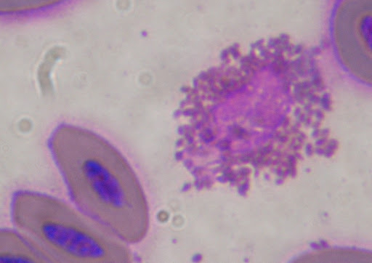
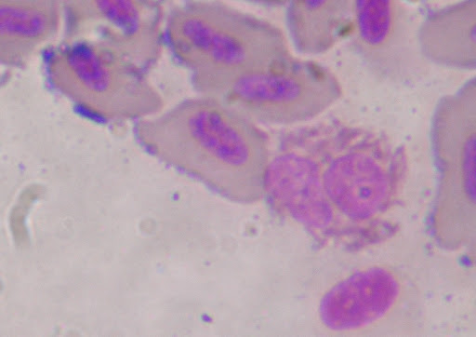
Heterofil u ptáků

Slide 7
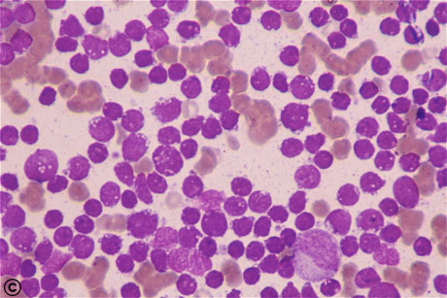
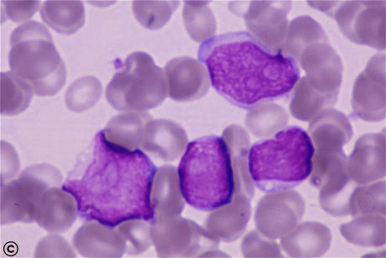
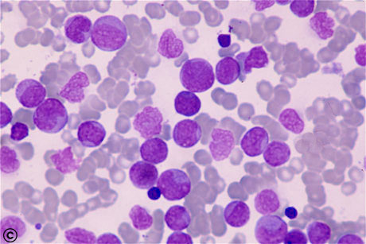
Leukemické buňky
Akutní lymfatická leukemie ALL-L3
Akutní lymfatická leukemie ALL-L2
Akutní myeloidní leukemie AML-M2

Slide 8


Leukemické buňky
Akutní myeloidní leukemie AML M3
Vlasaté buňky - leukemie

Slide 9
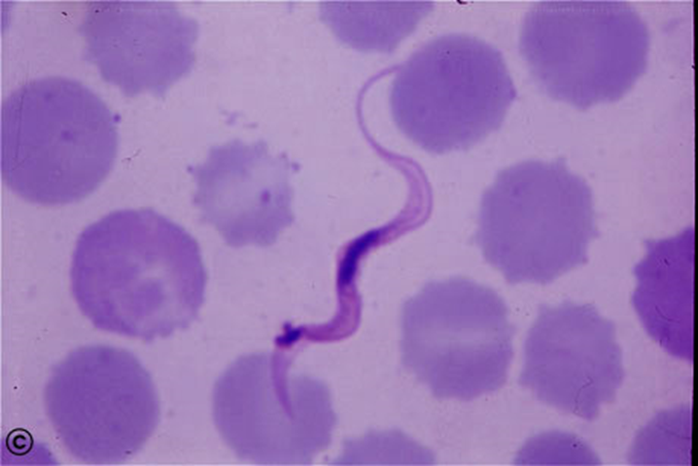
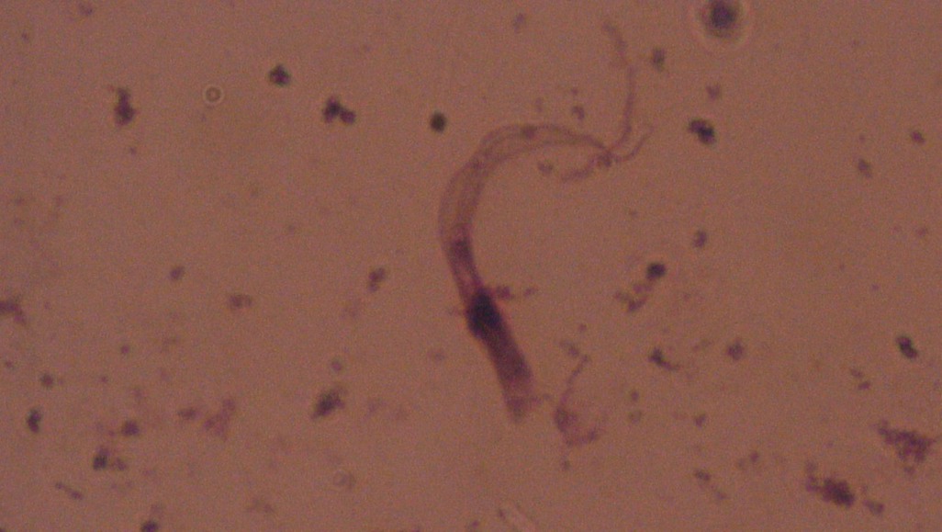
Paraziti v krvi
Trypanosoma gambiens
Trypanosoma sp. (z ptačího druhu) v klíštěti

Slide 10
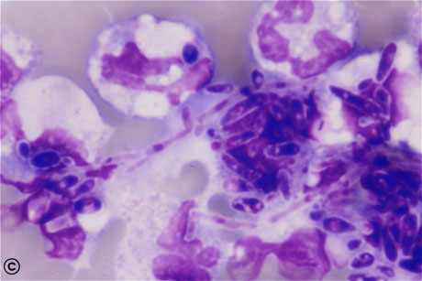
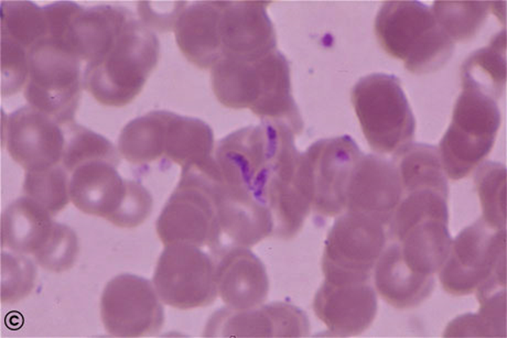
Paraziti v krvi
Kvasinky (Candida sp.)
Toxoplasma gondii

Slide 11
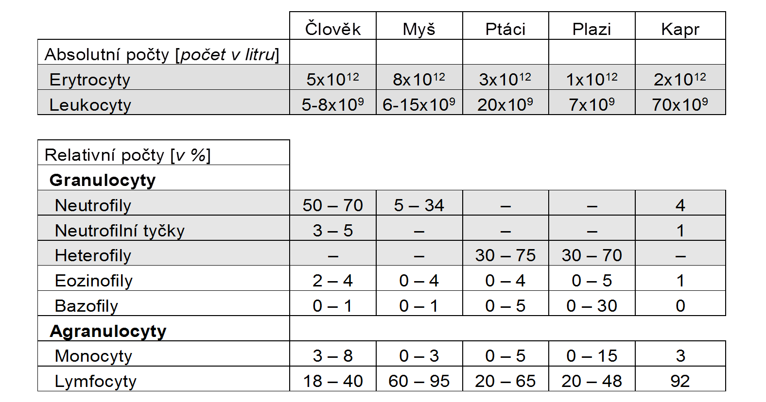
Krevní buňky různých savců

Slide 12
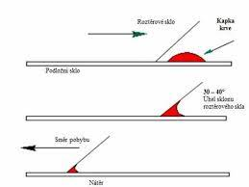
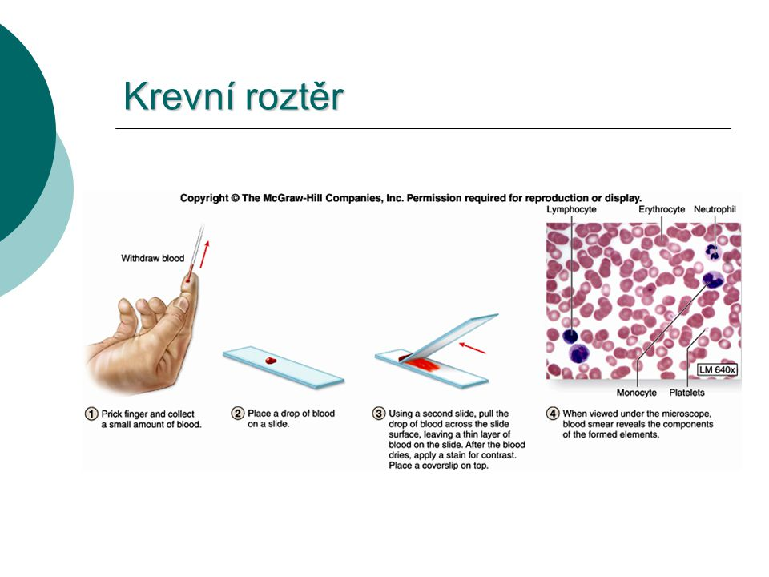
Krevní roztěr
www.obrázky google

Slide 13
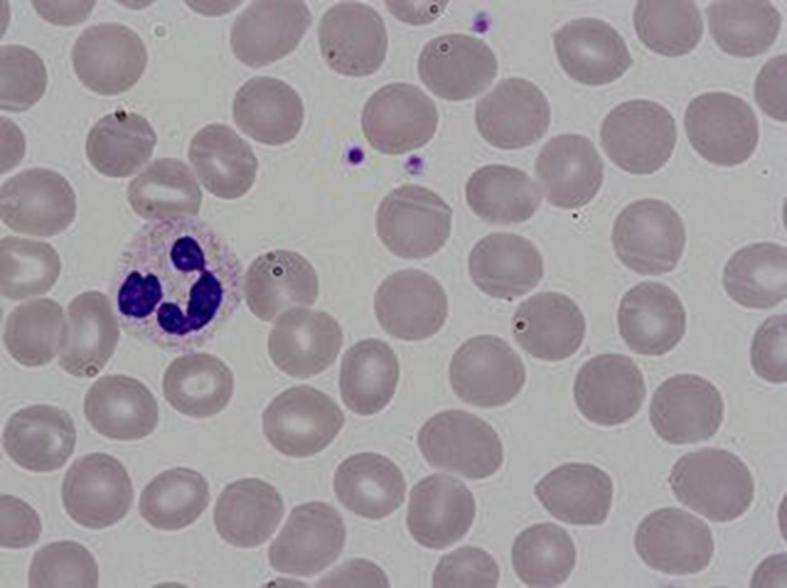
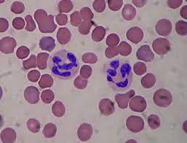
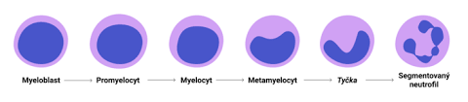
Neutrofil
Azurofilní, spec. granula, nízká úroveň proteosyntézy, glykogen v cytoplasmě
Poločas života 1-4 dny
Rec. OgG, C3b, pro GM-CSF G-CSF, složky komplementu apod

Slide 14
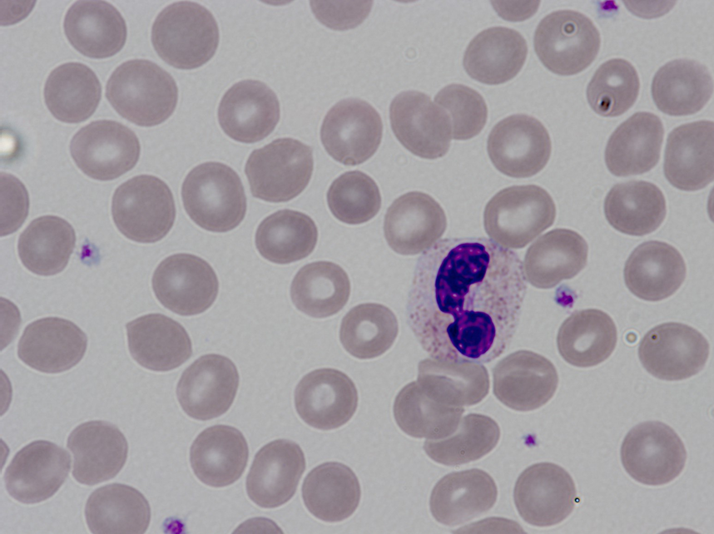
Nezralý neutrofil

Slide 15
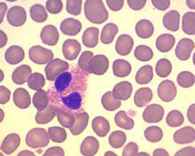
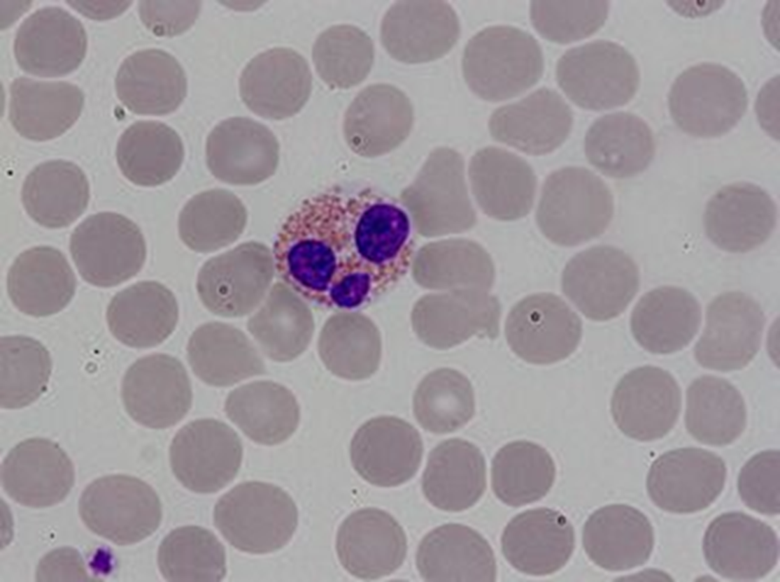
Eozinofil
Kyselá granula
Hlavní bazický protein
Poločas života 6-12hod, v tkáních několik dní
Paraziti, atopická reaktivita

Slide 16
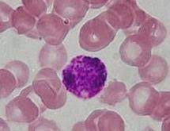
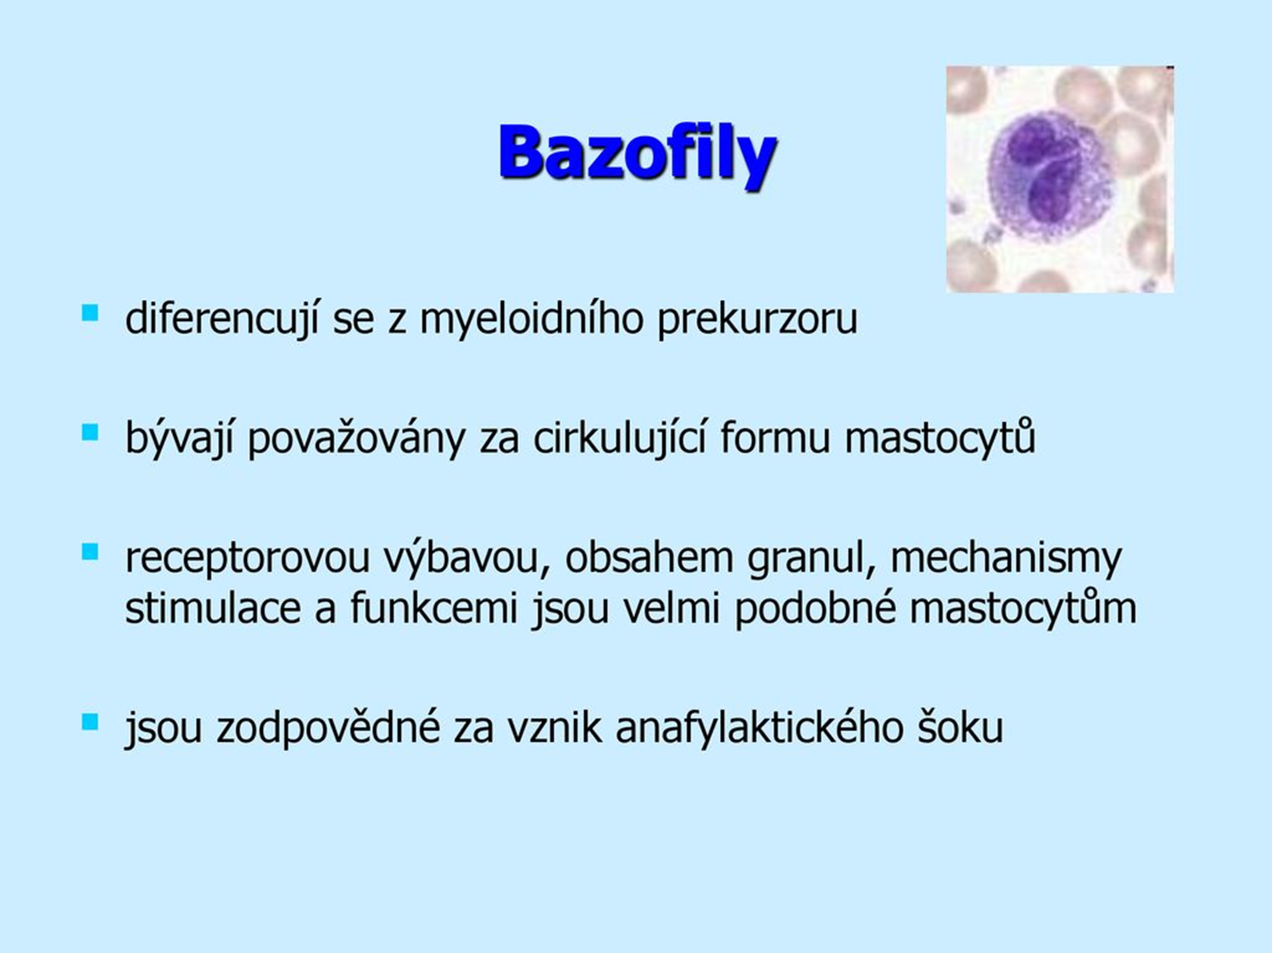
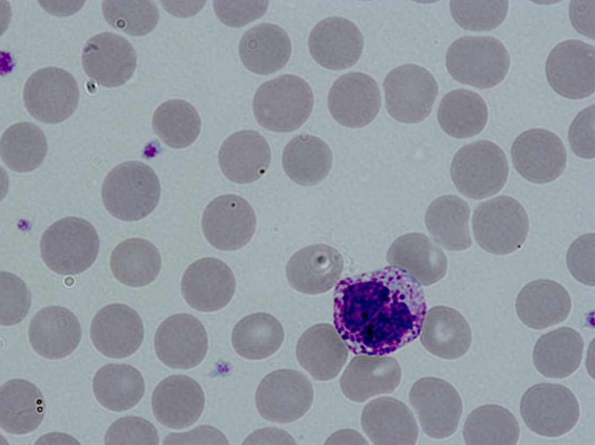
Specifická granula – zásadité barvení, histamin, heparin
Receptor FcE

Slide 17
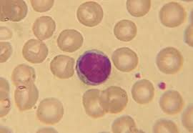
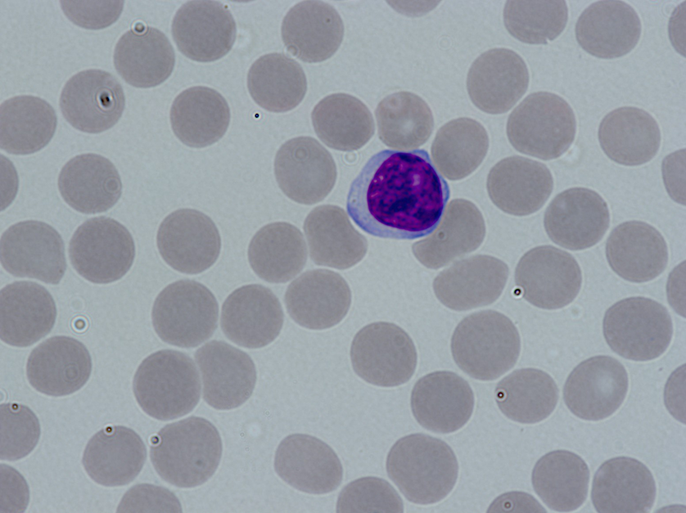
Lymfocyt
Bazofilní cytoplasma
Poločas života – něk. měsíců nebo paměťové buňky

Slide 18
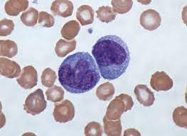
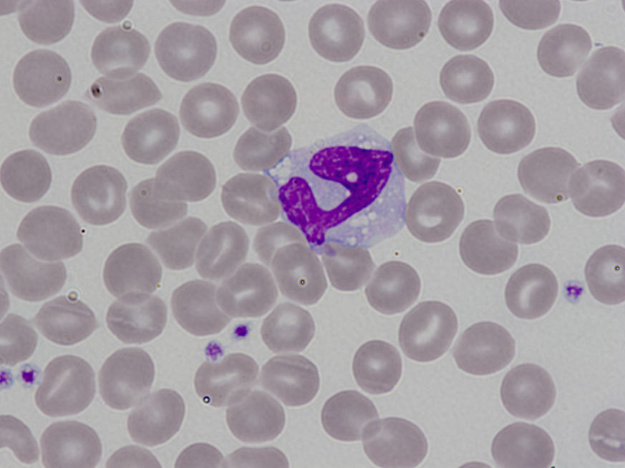
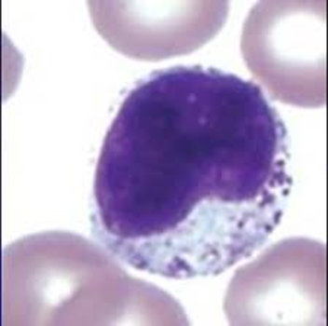
Monocyt
Rec. Fc, C3b, MHC II.,
Proteosystetický aparát
Lyzozomy – azurofilní, glykogen

Slide 19
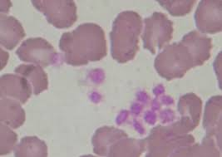
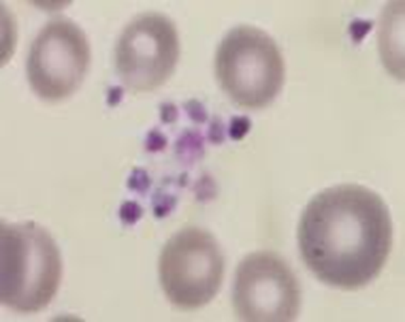
Krevní destičky
Destičkový aktivační faktor PAF
Adhezivní molekuly - vylučují

Slide 20
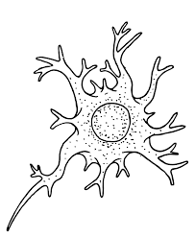
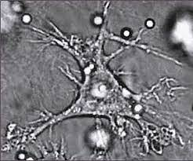
Dendritická buňka
Rec. TLR, MMR manózový, FcG, FcE, C3b

Slide 21

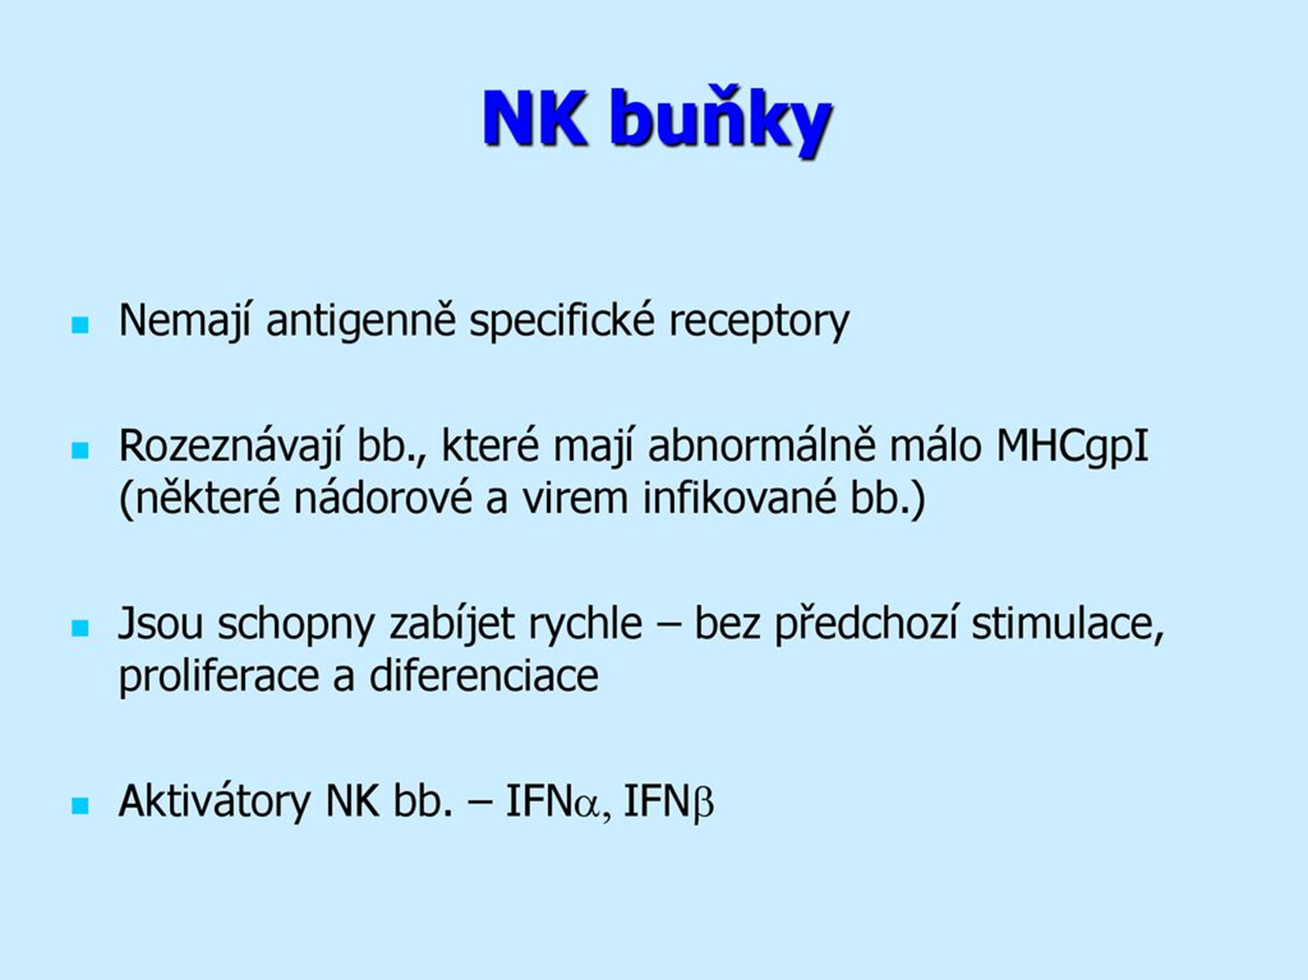

Slide 22
literatura
Atlas Hematologie zvířat: http://projekty.sosvet.cz/2006_hematologie/index.htm
Toman a kol.: Veterinární imunologie, Grada, 2000
Krejsek J., Kopecký O.: Klinická imunologie, Nukleus HK, 2004
http://www.hematologyatlas.com/

